Slide 1
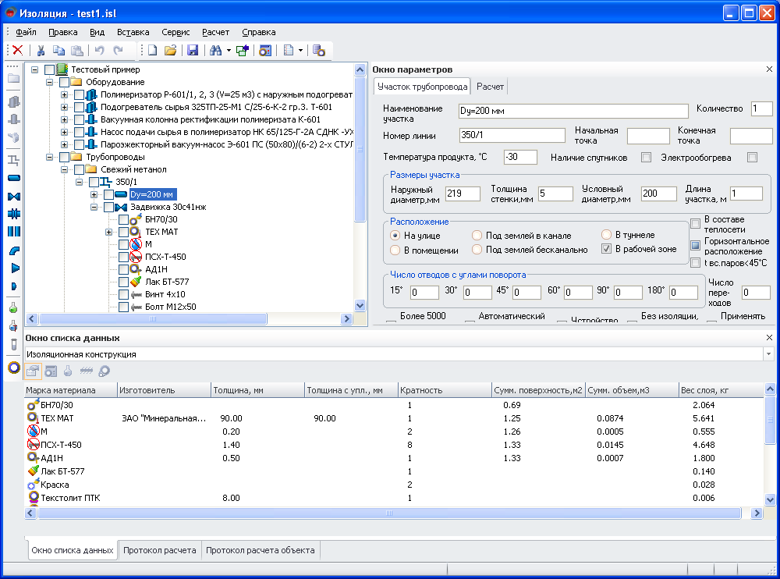

Программа «Изоляция»
izol@truboprovod.ru
http://www.truboprovod.ru

Slide 2
Проектирование промышленной
тепловой изоляции
Большая красная кнопка – автоматизированное решение всех основных задач расчета и проектирования тепловой изоляции оборудования и трубопроводов:
  Расчет толщины теплоизоляции
  Формирование всех элементов теплоизоляционной конструкции
  Выпуск проектных документов по теплоизоляции (ВТ, СО, ВР) для всего проекта
Сертификат соответствия СНиП 41-03-2003 (СП 61.13330-2012) и ГОСТ 21.405

Slide 3
Виды изолируемого оборудования и трубопроводов
  Технологические установки в нефтегазовой промышленности, нефтепереработке, нефтехимии, химии, энергетике, металлургии и др. отраслях промышленности
  Трубопроводы обвязки нефтегазовых месторождений
  Магистральные трубопроводы
  Тепловые сети

Slide 4
Рассчитываемые объекты
Элементы оборудования:
Простые аппараты:
  Емкости, насосы, теплообменники, газгольдеры, аппараты типа «короб»
  Воздуховоды и газоходы
  Резервуары + наружный обогрев
Конструктивные элементы:
  Обечайки и днища
  Штуцеры, люки и фланцевые соединения
Составное оборудование:
  Сложное составное оборудование из обечаек и днищ, штуцеров, люков и фланцевых соединений
Элементы трубопроводов:
Прямые участки труб
Отводы
Переходы
Арматура
Фланцевые соединения
Двухтрубная прокладка
Расположение:
На улице
В помещении
Под землей (в канале и бесканально)

Slide 5
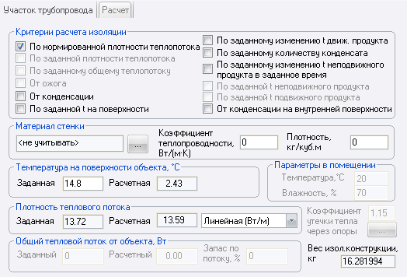
Критерии и особенности расчета толщины изоляции

Slide 6
Подбор материалов и типоразмеров
Подбор изоляционных материалов
Автоматический подбор материалов из БД в соответствии с правилами выбора
Ручной ввод материалов изоляции
Подбор типоразмеров материалов изоляции
Автоматический выбор из всех типоразмеров ГОСТ либо типоразмеров, выпускаемых данным производителем. Подбирается оптимальный вариант по числу и набору слоев.
Ручное задание типоразмеров.

Slide 7
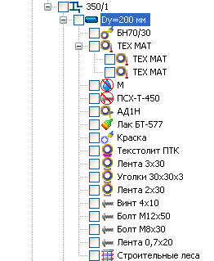
Формы представления результатов
Вывод на экран изоляционной конструкции
для каждого изолируемого объекта
Вывод настраиваемых форм по проекту
в целом:
  Техномонтажная ведомость,
  Спецификация,
  Ведомость объемов работ.

Slide 8
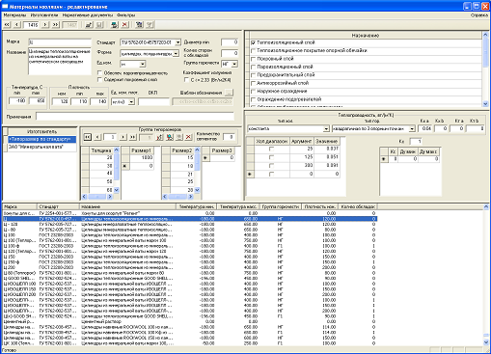
База данных материалов изоляции
Около 1500 материалов
Открытая
Постоянно обновляемая
Основные и вспомогательные материалы
Производители производимые ими типоразмеры
Наличие программы редактирования

Slide 9
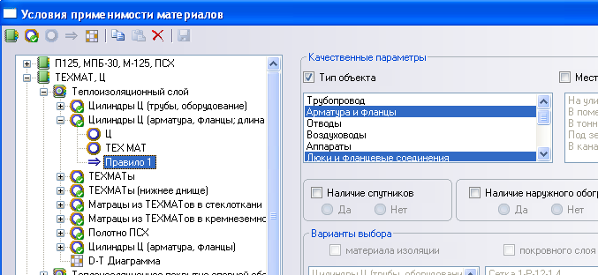
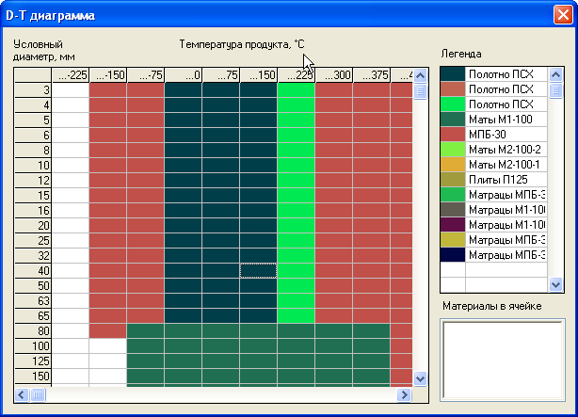
Правила автоматического выбора материалов
Варианты выбора:
Материалы изоляции
Правила выбора
Постоянная обновляемость
Открытость
Интерфейс редактирования конечным пользователем

Slide 10
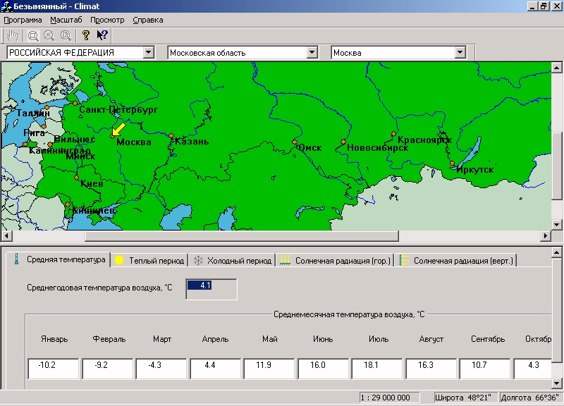
Модуль климатологии

Slide 11
Импорт из 3D систем проектирования
Изоляция
Открытый формат
PDMS
ModelStudio CS
Plant4D
СУБД «Проект»

Slide 12
Что нового появилось в версиях 2.40 и 2.41?
Добавлены изоляционные материалы
  WATTAT
  K-FLEX ENERGO
Актуализированы данные по материалам PAROC, ISOTEC, Kaiflex, URSA и др.
Добавлены альбомы технических решений по материалам
  KAIFLEX
  URSA
  ISOTEC
Внесены изменения в соответствующие правила выбора
Задание «дополнительного параметра» для уточнения выбора материала
Учет толщины кабеля электрообогрева
Учет змеевиков при расчете поверхностей и объемов емкостей с наружным обогревом
И многое другое!

Slide 13
Планы на будущее
Новые расчетные возможности:
  Электрообогрев
    Выдача задания на проектирование системы электрообогрева
  Расчет подогревателей аппаратов (наружных, внутренних)
Пополнение БД материалов
Учет высоты расположения
при расчете объемов работ и лесов
Альбомы чертежей типовых конструкций
ВАШИ ПОЖЕЛАНИЯ?

Slide 14
Спасибо за внимание!!!
Вопросы???

